Slide 1
4차산업대비
인공지능/빅데이터기반
사물인터넷(IoT) 융합실무
- IoT 네트워크 기획서 -
-구범진
Ver 1.0

Slide 2
목차
IoT 네트워크 요소 기술
IoT 네트워크 구성
IoT 네트워크 운영

Slide 3
IoT 네트워크 요소 기술
IoT(Internet of Thing)
IoT란 사람들이 이용하는 사물들(디바이스, 가구 등등)에 센서를 설치하여, 인터넷과 연결하고 실시간으로 정보를 주고받거나 명령을 통해 사물을 제어하는 기술을 일컫는다.
IoT는 사람의 직접적인 제어 없이도 IoT 장비간에 상호작용으로 작동할 수 있는 차세대 각광 기술이다.
IoT 네트워크
최근 다양한 IoT 기술의 발달로 인해 블루투스, 이더넷, 와이파이등의 다양한 네네트워크 기술을 접목시킬 수 있는 환경망을 뜻한다.
유형
거리:
근거리 통신망(LAN), 도시 지역 통신망(MAN), 개인 통신망(PAN), 광역 통신망(WAN)
유/무선
Ethernet, Wifi, Bluetooth, Zigbee, Serial, UWB, ..

Slide 4
IoT 네트워크 요소 기술
대표 네트워크 디바이스 별 장/단점
명칭
Serial | 전송률 | 보드레이트(Baud rates)의 값은 사용자가 임의로 설정 할 수 있지만, 통신속도에 영향을 받지 않는 경우 대게 9600bps를 사용합니다.
 | 스펙 | CAN Controller Area Network의 약자로 차량 내에서 호스트 컴퓨터 없이 컨트롤러들이 서로 통신하기 위해 설계된 표준 통신 규격. 2004년 이후 판매되는 모든 디젤차량에 탑재하도록 정립되었습니다. LIN Local Interconnect Network의 약자로 능동센서 및 능동 액추에이터 간의 데이터 전송에 사용됨. 특히 LIN 버스 시스템은 데이터 전송의 신호형태 및 프로토콜이 표준화 되어있어 다수의 시스템 생산회사 및 자동차 회사들이 부품을 공유하는 것이 가능함에 따라 표준화 진단 툴 및 고장진단의 단순화가 용이합니다.
 | 장점 | 케이블을 연결하는 모델들로 외부의 간섭에 의한 노이즈가 발생할 확률이 줄어듦. 케이블 통신으로 신뢰성이 높음.
 | 단점 | 케이블을 사용하여 유동적으로 장치를 컨트롤 하기 힘듦.

Slide 5
IoT 네트워크 요소 기술
대표 네트워크 디바이스 별 장/단점
명칭
Zigbee | 전송률 | 2.4GHz의 환경에서 최대 250Kbps의 통신속도를 가짐.
 | 스펙 | IEEE 802.15 표준을 기반으로 만듦. 20~250Kbps의 통신속도를 가짐. 저속 전송속도를 갖는 홈 오토메이션(1) 및 데이터 네트워크를 위한 표준기술. 통신 속도가 느리지만 전력 사용이 적으며 연결망이 구축되어 있으면 망 내에서의 모든 통신이 가능한 광범위성을 가짐.
 | 장점 | 연결망이 광범위하고, 전력이 적게 들어 장기 프로젝트에서 모니터링 및 단순 네트워킹에 특화되어있습니다.
 | 단점 | 모든 데이터가 중앙 노드에 저장됨에 따라, 노드에서 문제가 발생하면 전체 네트워크의 사용이 불가능합니다.
(1)홈 오토메이션 : 주택의 안락함, 편의성, 보안, 에너지 효율성 등을 제어하는 홈 시스템의 기초.

Slide 6
IoT 네트워크 요소 기술
대표 네트워크 디바이스 별 장/단점
명칭
BlueTooth | 전송률 | 개인 사용자가 사용하는 블루투스 5.0은 최대속도 2.0Mbps. 보통 IoT 장비는 1.2Mbps정도.
 | 스펙 | IEEE 802.15.1을 기반으로 만듦. 기존에 있던 4.0버전이 1Mbps에 전송거리가 10m에 불과했지만, 비교적 최근에 나온 5.0버전에서 2Mbps의 속도와 40m의 범위 그리고 데이터 전송량이 31-octet에서 2550octet까지 확장시켜 매우 빠른 속도를 자랑합니다. 또한 기존 블루투스 장비들에서 사용하던 2.4GHz를 사용하여 간섭과 노이즈가 심했지만, SAM(Slot Availability Mask) 기능을 탑재하여, 문제점을 개선하여 발표.
 | 장점 | Point to Point에 특화되어있음. 다른 무선 통신에 비해 높은 전송속도와 간편성을 가졌습니다.
 | 단점 | 다른 통신장비가 탑재된 제품보다 가격이 비싸며, 유선에 비해 통신이 불안정합니다. 전력소모도 큼.
Octet : 컴퓨팅에서 8개의 bit가 모인 것을 말함. SAM : 말 그대로 슬롯을 유동적으로 바꿔 통신간의 간섭을 최소화시킬 수 있는 기술.

Slide 7
IoT 네트워크 요소 기술
대표 네트워크 디바이스 별 장/단점
명칭
Wifi | 전송률 | 2.4GHz 대역에서 최대 54Mbps의 속도를 지원.
 | 스펙 | IEEE 802.11의 표준을 기본으로 함. 일대다 무선통신에 특화. 기본적인 주파수인 2.4GHz를 제공하며 보통 기존의 통신 인프라망에는 핫스팟이 필요하여 초기 설치 비용이 많이 들어가지만, 와이파이의 경우 더 많은 클라이언트를 받아들일 수 있고 더 넓은 접속반경을 제공해주므로 자주 사용합니다.
 | 장점 | 일대다 무선통신의 편의성을 제공합니다. 빠른 통신속도와 넓은 범위가 특징입니다.
 | 단점 | 일대다 통신에서 많은 디바이스들이 연결되면 통신속도의 저해가 일어날 수 있습니다.

Slide 8
IoT 네트워크 요소 기술
대표 네트워크 디바이스 별 장/단점
명칭
Ethernet | 전송률 | 이더넷 규격에 따라 차이가 있음
 | 스펙 | IEEE 802.3을 기반으로 만듦. 이더넷의 규격 1000BASE-T : 1Gbps의 속도를 지원함. 이전의 규격과 호환이 되지만, 속도는 하위 규격의 최고 속도와 동일해집니다. 100BASE-TX : 100Mbps의 속도를 지원. 1000BASE-T와 같이 하위의 규격과도 호환이 되지만 속도가 저하됩니다. 10BASE-T : 10Mbps의 속도 상위의 규격들과 호환이 되지만, 통신 속도는 10Mbps밖에 지원할 수 없음.
 | 장점 | 광케이블을 이용하여 매우 빠른 통신속도를 제공하며, 유선인 부분에서 높은 보안성을 지님.
 | 단점 | 케이블 연결에 국한된 범위만 제공이 가능하며, 가격적인 측면에서 통신속도를 올리려면 비용이 많이 발생할 수 있음.

Slide 9
IoT 네트워크 요소 기술
대표 네트워크 디바이스 별 장/단점
명칭
IR (IrDA) | 전송률 | 이더넷은 규격에 따라 전송속도가 달라집니다.
 | 스펙 | 무선 적외선 통신 기술의 약자로 통신기능이 포함된 디바이스에서 적외선 포트를 통해 데이터 송신을 용이하게 사용할 수 있고 저비용, 일대일, 근거리 통신을 위해 최적화 된 통신 표준을 제정하였습니다. 일반적으로 리모컨등에 사용하는 적외선 전파를 이용한 통신방식처럼 상호간섭을 하거나, 다른 기기를 오작동 시키는 문제가 거의 없기 때문에 매우 높은 안정성을 가진 기술이라고 합니다. 이러한 안정성으로 공장의 창고관리, 톨게이트 무인화 시스템등의 분야에 차세대 기술로 각광받고 있습니다.
 | 장점 | 전파가 아닌 빛을 사용하기 때문에 IEEE(주파수 사용 허가)가 필요 없으며, 넓은 대역폭과 높은 전송속도를 가지면서 보안성도 매우 높습니다. 무선이라 기동성 또한 좋습니다.
 | 단점 | 빛을 사용하기 때문에 안개나 대기중의 먼지, 직사광선 및 인공조명등에 노이즈를 일으키며, 한정된 짧은 거리에서만 사용이 가능합니다.

Slide 10
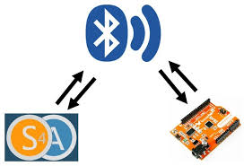

IoT 네트워크 요소 기술
대표 유형 별 장/단점
기타
블루투스(Bluetooth)
장점 : 일대일 통신에서 빠른 속도와 편의성을 제공해주며, 대중적인 네트워크 기 술로 디바이스간의 호환성이 좋음
단점 : 전력 소모량이 높은 편이며 보안성이 떨어지고 2.4GHz를 사용하는 이전 블루투스 기종과의 상호간섭으로 인한 노이즈가 발생하기 쉬움.
단점을 보완하기 위해서 블루투스 5.0모델부터는 SAM 기능을 탑재함.

Slide 11

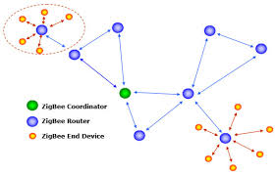
IoT 네트워크 요소 기술
대표 유형 별 장/단점
기타
지그비(Zigbee)
장점 : 저전력 광범위성으로 지속적인 프로젝트 및 모니터링 측면에서 타 통신장비 보다 장기프로젝트에 높은 효율성을 나타냅니다.
단점 : 데이터 통신량과 속도가 낮기 때문에 빠른 데이터 처리가 필요한 부분에서 약점을 나타냅니다.

Slide 12
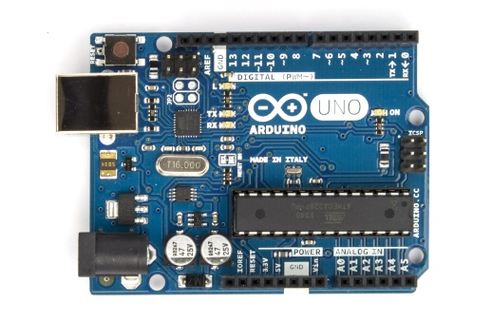
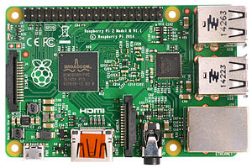

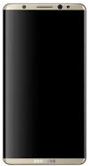

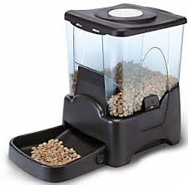

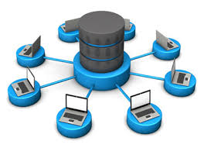
IoT 네트워크 구성
최종 네트워크 구성도 예시
센서의 데이터를 기반으로 명령
아두이노
라즈베리파이
인터넷망
Bluetooth
스마트폰
데이터를
손쉽게
확인 가능
센서를 통한 데이터 수집
데이터 서버에 보관
명령받은 작업을 수행

Slide 13
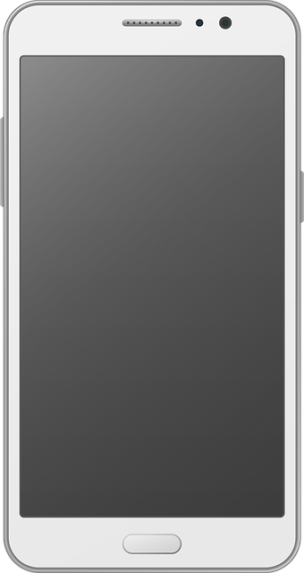


IoT 네트워크 구성
인터넷망
네트워크 전송 명령
아두이노
라즈베리파이
디바이스 제어명령 및 수행여부
디바이스 제어 및 모니터링
스마트폰
디바이스 제어 명령 및 수행여부
센서로 감지한 데이터
자동 사료공급기
공공데이터 서버

Slide 14
IoT 네트워크 운영
네트워크 예산
항목 | 참고(모델명) | 가격
아두이노 | Arduino UNO R3 | 6,160 \
라즈베리파이 | Raspberry Pi Model B+ | 41,000 \
공공데이터 서버 | 공공 데이터 서버 | free
망사용 | 참고중 | 참고중
총합 |  | 약 50,000\

Slide 15
IoT 네트워크 운영
기타 고려사항
네트워크 품질
신뢰성 : 별도로 고려하지 않음
보안 : 별도로 고려하지 않음
기타 : 차후 개선방안 마련
위험관리
위험관리에 대하여 네트워크 품질 및 유지보수에 따른 위험관리도 고려하지 않겠습니다.

